Slide 1
Módszerek közel optimális vágások keresésére
Zalavári Márton
Konzulens: dr. Friedl Katalin (SZIT)
MSc Diplomaterv

Slide 2
Optimalizációs technikák
Lineáris vagy kvadratikus programozás
Valós-, egészértékű vagy bináris
Korlátolt vagy korlátmentes
QUBO (Quadratic Unconstrained Binary Optimization)

Slide 3
Vizsgált problémák
Minimális vágás
Maximális vágás
Maximális K-vágás
Logikai formulák
2
2
2
2
2
2
1
1
1
2
2
2
2
2
2
3
3
3

Slide 4

Maximális K-vágás (one-hot)
Ötlet: Minden csúcs csoportját one-hot kódoljuk
Változók száma: $n\text{⋅}K$
Célfüggvény:
$\max_{x}{\sum_{uv ∈E}{\sum_{i,j ∈\left[K\right]}{w_{uv} \left(x_{vi} x_{uj}\right)}}}$
Korlátok száma: $n$
($n⋅\left({K \atop 2}\right)$ büntető tag)
0001
0010
1000
0010
0100

Slide 5


Maximális K-vágás (bináris)
Ötlet: Minden csúcs csoportját binárisan kódoljuk.
Változók száma: $n\log{K}$
Célfüggvény: $\max_{x}{\sum_{uv∈E}{{D_{uv}w}_{uv}}}$
$D_{uv}$ előállítása?
01
$$+\left({n \atop 2}\right)\log{K}$$
10
+ büntető tagok
11
10
00

Slide 6
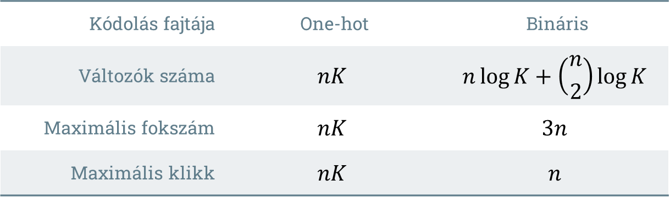
A két felírás összehasonlítása
Kódolás fajtája | One-hot | Bináris
Változók száma | $$nK$$ | $$n\log{K}+\left({n \atop 2}\right)\log{K}$$
Maximális fokszám | $$nK$$ | $$3n$$
Maximális klikk | $$nK$$ | $$n$$

Slide 7
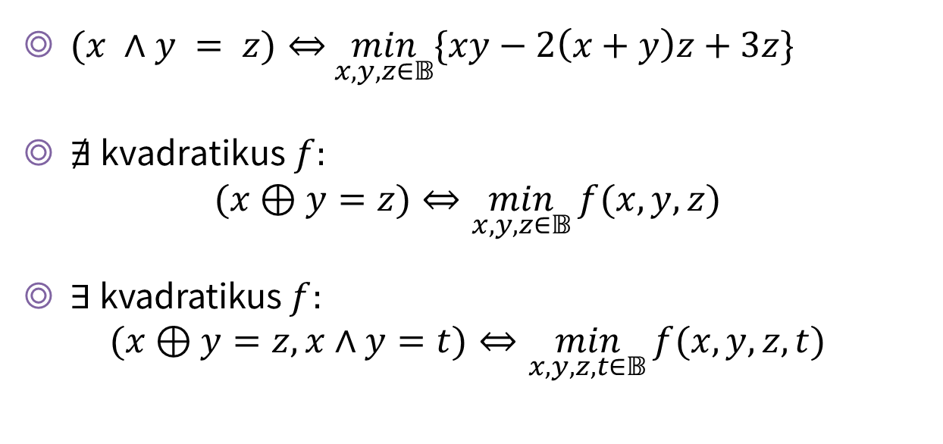
Logikai kapuk megvalósítása
$(x ∧y = z)⇔$ $\min_{x,y,z∈𝔹}{\{xy−2\left(x+y\right)z+3z\}}$
$∄$ kvadratikus $f:$ $(x⊕y=z)⇔\min_{x,y,z∈𝔹}{f(x,y,z)}$
$∃ \text{kvadratikus} f:$ $(x⊕y=z, x∧y=t)⇔\min_{x,y,z, t∈𝔹}{f(x,y,z,t)}$

Slide 8
Gyakorlati eredmények
Gráfok generálása
Lineáris/Kvadratikus programok felírása
Megoldó alkalmazása
D-Wave Ocean tools
Gurobi

Slide 9
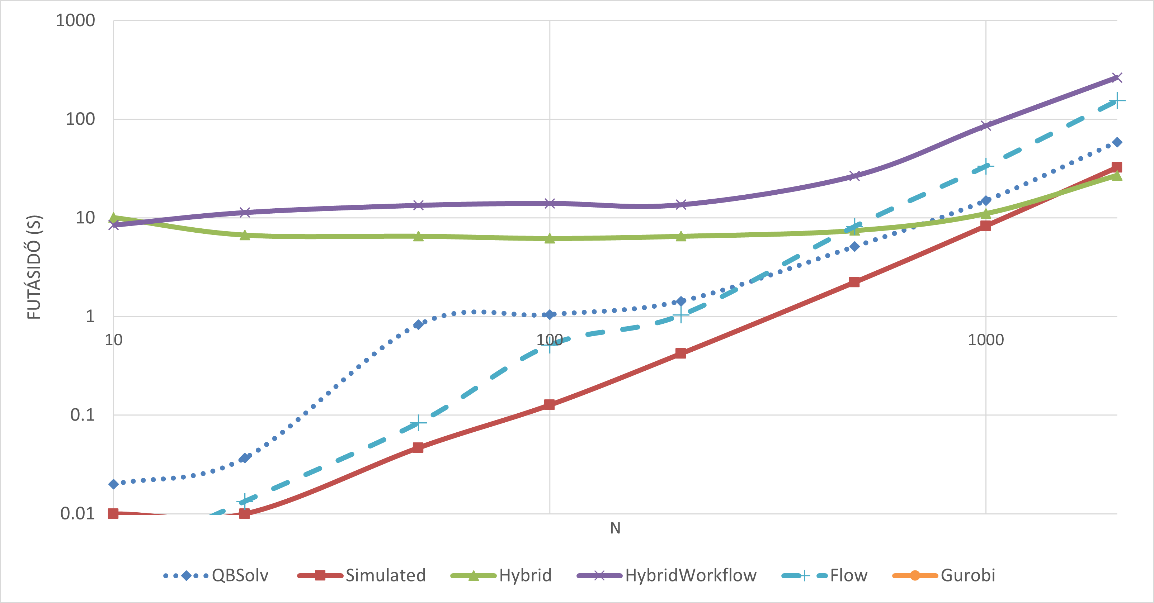
Minimális vágás - futásidők

Slide 10
Maximális vágás - futásidők

Slide 11
Maximális K-vágás - futásidők

Slide 12
Maximális K-vágás - approximációk

Slide 13
Összefoglalás
Optimalizációs technikák
Elméleti eredmények
Problémák formalizálása
Bizonyítások a logikai kapukkal kapcsolatban
Gyakorlati megvalósítás, szimuláció, mérések

Slide 14
Tervek
Nagy bemenetekre is pontos megoldás
Összehasonlítás további klasszikus (vagy kvantum) megoldókkal
Összevetések kombinatorikus vagy random algoritmusokkal

Slide 15







Köszönöm a figyelmet!
Kérdések?
Zalavári Márton
Konzulens: dr. Friedl Katalin (SZIT)
Mérnökinformatikus MSc

Slide 17
Credits
Presentation template by SlidesCarnival

Slide 18
This is a slide title
Here you have a list of items
And some text
But remember not to overload your slides with content
Your audience will listen to you or read the content, but won’t do both.

Slide 19
Instructions for use
EDIT IN GOOGLE SLIDES
Click on the button under the presentation preview that says "Use as Google Slides Theme".
You will get a copy of this document on your Google Drive and will be able to edit, add or delete slides.
You have to be signed in to your Google account.
EDIT IN POWERPOINT®
Click on the button under the presentation preview that says "Download as PowerPoint template". You will get a .pptx file that you can edit in PowerPoint.
Remember to download and install the fonts used in this presentation (you’ll find the links to the font files needed in the Presentation design slide)
More info on how to use this template at www.slidescarnival.com/help-use-presentation-template
This template is free to use under Creative Commons Attribution license. You can keep the Credits slide or mention SlidesCarnival and other resources used in a slide footer.

Slide 20


Hello!
I am Jayden Smith
I am here because I love to give presentations.
You can find me at:
@username

Slide 21
1.
Transition headline
Let’s start with the first set of slides

Slide 22
Quotations are commonly printed as a means of inspiration and to invoke philosophical thoughts from the reader.

Slide 23
This is a slide title
Here you have a list of items
And some text
But remember not to overload your slides with content
Your audience will listen to you or read the content, but won’t do both.

Slide 24
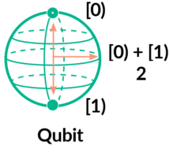
Big concept
Bring the attention of your audience over a key concept using icons or illustrations

Slide 25
Big concept
Bring the attention of your audience over a key concept using icons or illustrations

